Slide 1
CSI aan de kust
De bruinvis zaak
Lonneke L. IJsseldijk
Faculteit Diergeneeskunde
E: L.L.IJsseldijk@uu.nl
T: 030 253 5312
M: 06 244 556 98
Notes:
Lonneke L. IJsseldijk, BSc
Project coördinator Cetaceans
Faculty of Veterinary Medicine, Utrecht University
Department of Pathobiology
T +31 30 253 5312, M +31 6 244 556 98
L.L.IJsseldijk@uu.nl
Yalelaan 1, PO Box 80158, 3508 TD Utrecht
The Netherlands

Slide 2
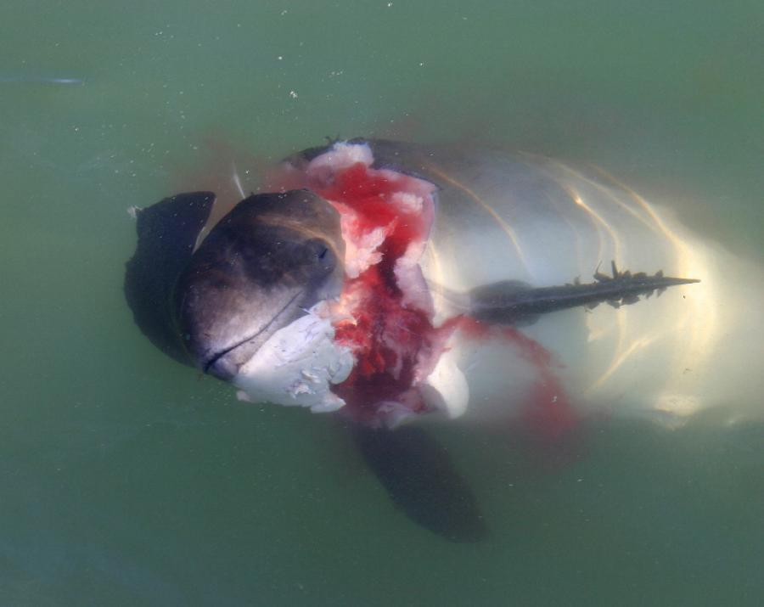
Welkom..
Foto: W. Strietman

Slide 3
Introductie
Faculteit Diergeneeskunde
Universiteit Utrecht
Lonneke IJsseldijk (project coordinator)
Andrea Gröne (afdelingshoofd, professor, dierenarts en veterinair patholoog)
Marja Kik (dierenarts en veterinair patholoog)
Wat doen wij:
Postmortaal onderzoek bruinvissen
Achterhalen van de doodsoorzaak
Maar ook verzamelen en opslaan van materiaal afkomstig van gestrande bruinvissen voor andere onderzoeken

Slide 4
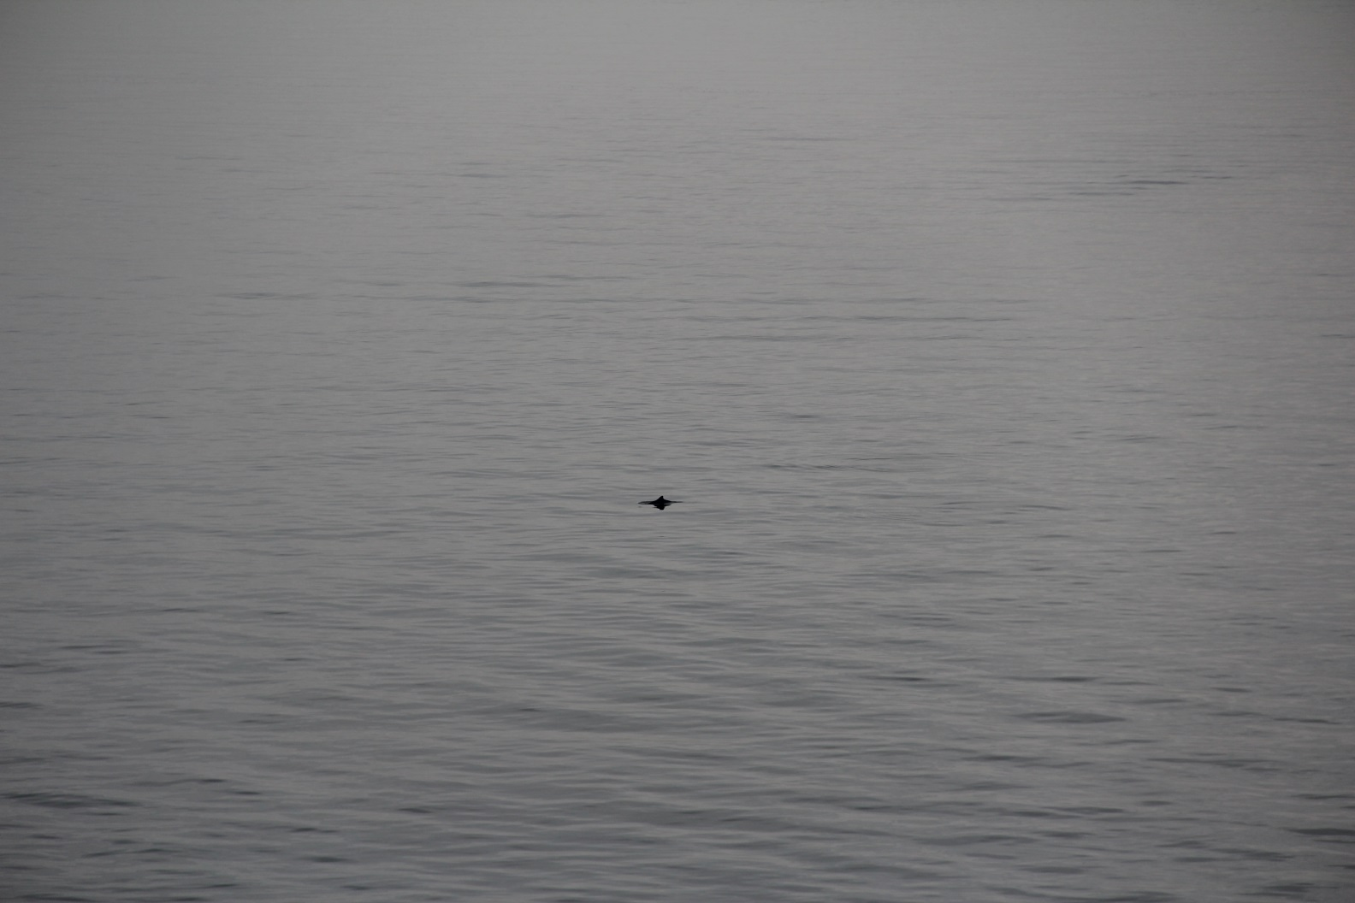
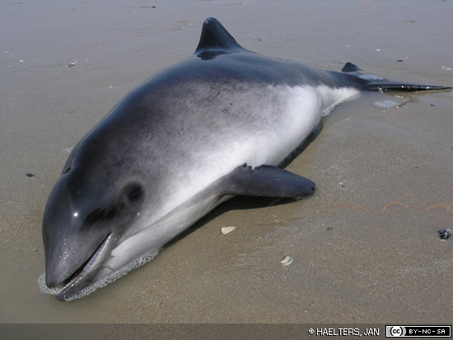
De bruinvis
Phocoena phocoena
Foto’s: National geographic, Lonneke IJsseldijk, Jan Haelters
Notes:
Zeezoogdier, kleine walvisachtigen, 1.6m, 50-60kg
Leeft in de Noordzee – populatie NLse deel +- 83.000 (seizoensafhankelijk)
Solidaire dieren, springen niet dus je ziet weinig van ze in het wild
Bijv. In maart in het Marsdiep op een kalme dag met weinig wind, goede kans om bruinvissen te spotten!

Slide 5
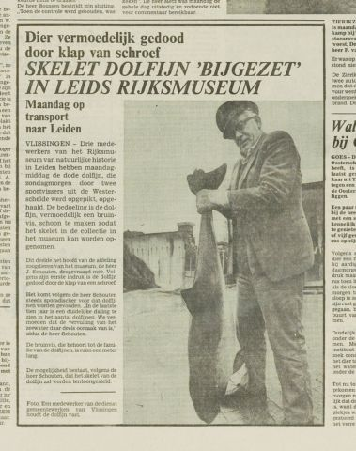
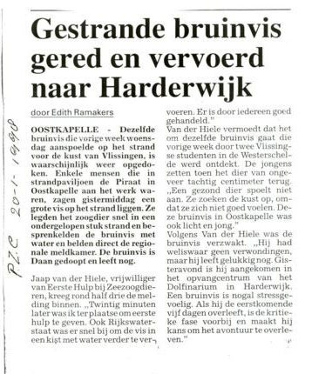
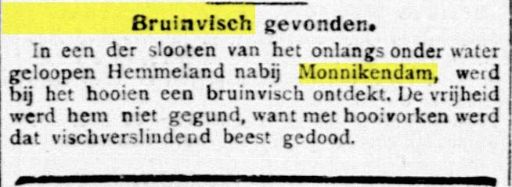
Even terug in de tijd…
Bron: www.walvisstrandingen.nl
Notes:
In het Nederlandse deel van de Noordzee zijn bruinvissen tegenwoordig een veelvoorkomende en bekende soort. Dit is niet altijd zo geweest. Bruinvissen kwamen voor de WOII veel voor in NLse wateren, maar deze aantallen leken af te nemen na de oorlog. In de jaren 1960 waren bruinvissen niet langer ‘normaal’, maar werden deze juist al zeldzaam beschouwd.
Observaties kwamen weer wat op gang vanaf de jaren 1990 en een exponentiele groei werd waargenomen. Vandaag de dag ligt de populatie schatting tussen de 26,000 – 83,000 bruinvissen in het NLse deel Noordzee, variërend met de verschillende seizoenen.

Slide 6
Even terug in de tijd…
Bron: www.walvisstrandingen.nl
Notes:
De stijging in waarnemingen ging samen met een stijging in strandingen zoals te zien in het figuur. Dit figuur is gemaakt met dank aan Guido Keijl van Naturalis, welke al jaren rapportages van gestrande zeezoogdieren bijhoudt. Bijhouden strandingsnummers zeer belangrijk, wat ook verder terug zal komen in deze presentatie.
Periode van onderzoek in Utrecht, gestart eind 2008, vanaf toen grote stijging.
Voor het jaar 2000 strandde er per jaar nooit meer dan 100 bruinvissen, maar vanaf dan stijft dit aantal enorm. Pieken zien we in het jaar 2011 en 2013, met beide bijna 900 dode bruinvissen.

Slide 7
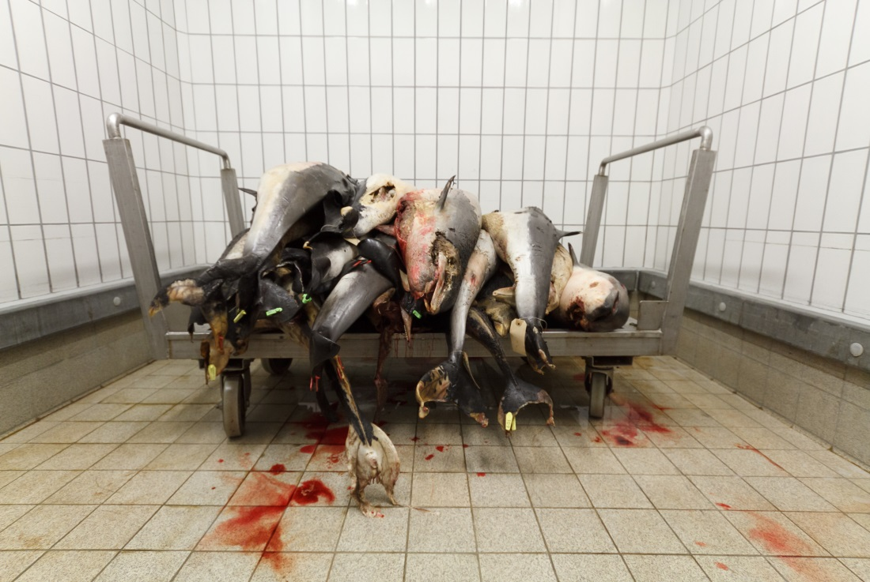
Aanleiding onderzoek
Notes:
Omdat bruinvissen in NL beschermd zijn worden er meerdere onderzoeken uitgevoerd in opdracht van het ministerie van EZ
Eén van die onderzoeken is het postmortaal onderzoek wat sinds eind 2008 op de faculteit plaats vindt
Doel van het onderzoek is een beeld krijgen van waar de gestrande bruinvissen die in NL worden gevonden aan overlijden
Specifieke vraag was dan ook welk deel overlijdt als een gevolg van menselijk toedoen, bijv. bijvangst of andere activiteiten op zee
Hierbij dragen we bij aan het vergroten van de kennis op het gebied van bruinvis mortaliteit

Slide 8
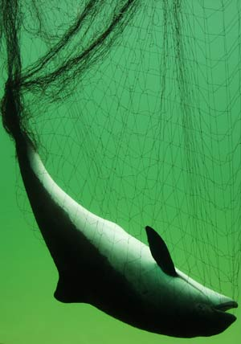
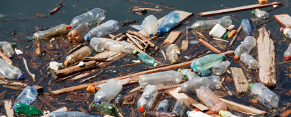
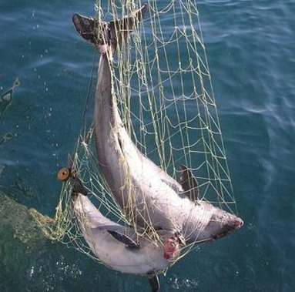
Aanleiding onderzoek
Foto’s: ASCOBANS, Wageningen UR, MSFD, dailynews
Notes:
Natuurlijk versus onnatuurlijk van interesse voor EZ

Slide 9
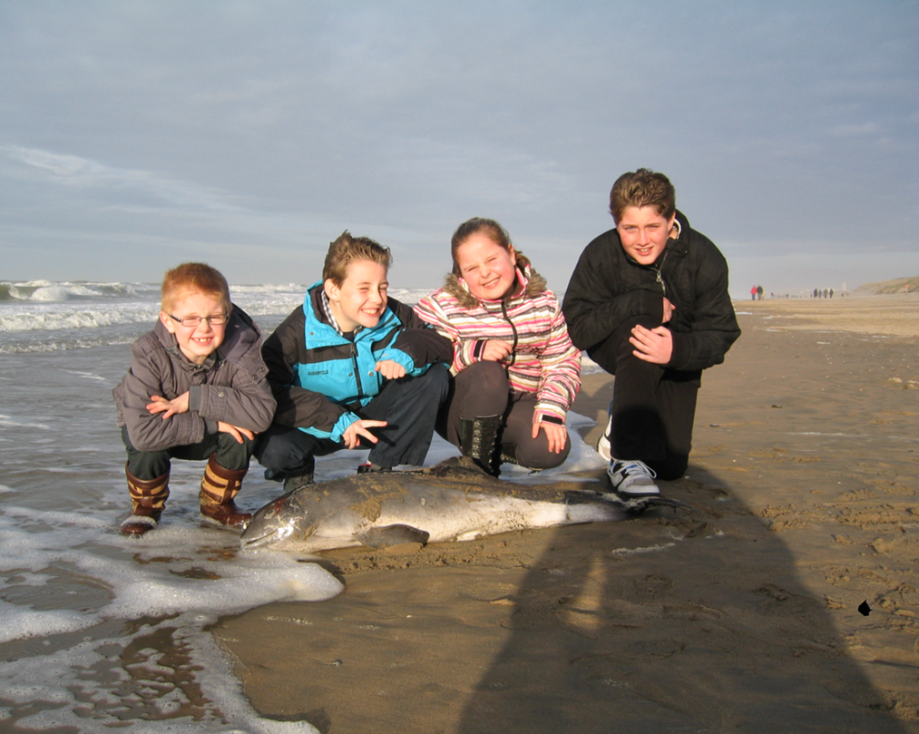
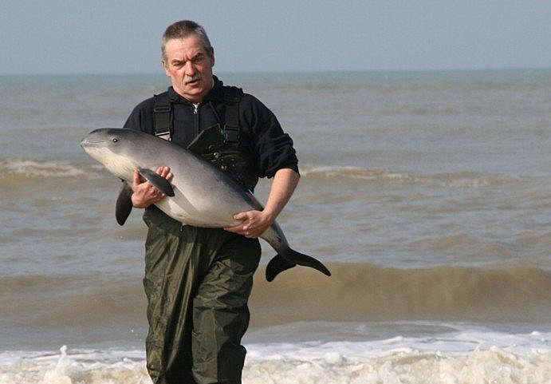
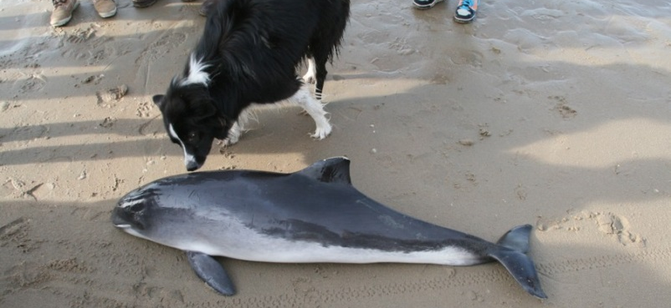
Aanleiding onderzoek
Foto’s: EHBZ
Notes:
Zoonoses en volksgezondheid, maar ook publieke interesse

Slide 10
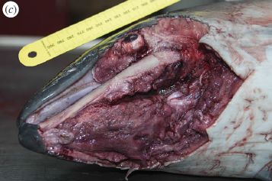
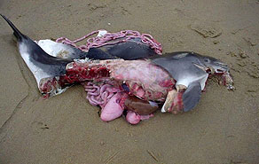
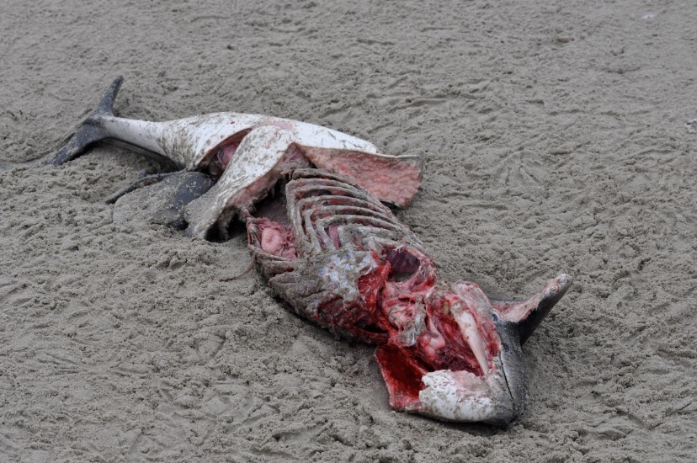
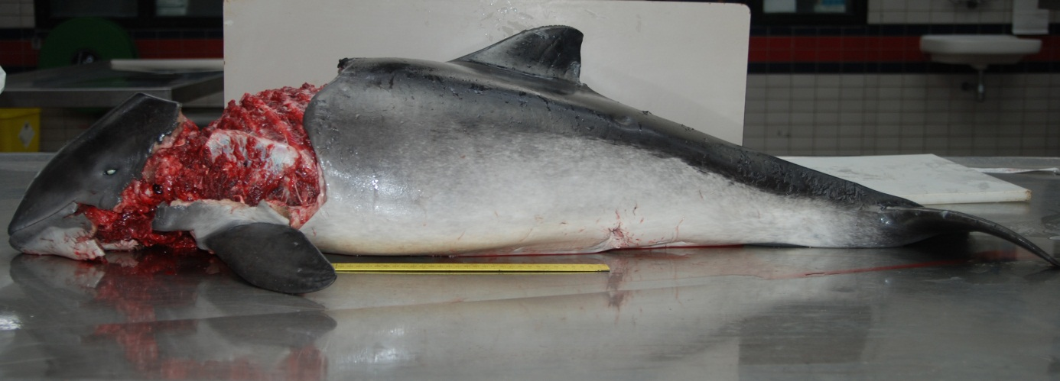
Wat zagen we…
Wat zien jullie?
Foto’s: UU, walvisstrandingen.nl
Notes:
Hoewel een groot deel van de stranders complete dieren waren, gaaf van buiten, werden ook verminkte dieren gevonden.
Deze verminkingen, of mutilaties, waren soms klein (wonden aan de kop) maar soms ook groot en over het gehele lijf.
Wat valt op? Waar denken jullie aan?

Slide 11
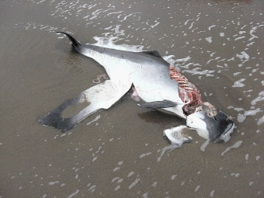
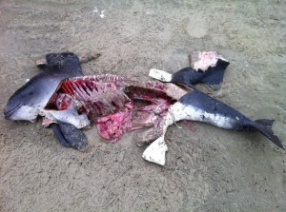
Het raadsel van de gemutileerde bruinvis
‘De afgelopen winter strandden ongewoon veel verminkte bruinvissen. Ze lijken uit netten gesneden. Volgens juristen is de visserij met staand want in strijd met Europese regels.’
Archief NRC.nl 25-03-2009
Notes:
En het viel niet alleen ons op, ook de media

Slide 12
Videofragment 1 Bruinvissen spoelen verminkt aan
Over de bruinvis zaak en de mysterieuze verwondingen

Slide 13
Hoe nu verder?
‘De KLPD onderzoekt hoe de recentelijk aangespoelde bruinvissen aan hun verwondingen zijn gekomen. De landelijke politiedienst doet dit samen met de Faculteit Diergeneeskunde van de Universiteit Utrecht en het Nederlands Forensisch Instituut.’
Archief NU.nl 06-03-2009

Slide 14
Hoe nu verder?
‘De KLPD heeft het strafrechtelijk onderzoek naar de verminkte bruinvissen afgesloten. Er is geconcludeerd dat de verwondingen niet moedwillig door mensen zijn toegebracht.’
‘Het NFI die de bruinvissen onderzocht, kwam tot de conclusie dat de dieren in contact met scheepsschroeven zijn gekomen. Dat gebeurde nadat ze al waren overleden.’
Archief NU.nl 26-03-2009

Slide 15
Videofragment 2 motorbootonderzoek

Slide 16
Hoe nu verder?
Geen aanwijzing bijvangst…
Geen aanwijzing scheepsschroef…
Doodsoorzaak onderzoek voortzetten
We leren meer over ziektes
We krijgen een beter beeld
Aanvullende onderzoeken voortzetten
Dieet onderzoek
Toxicologisch onderzoek
Etc.

Slide 17
Doodsoorzaak onderzoek
2009-2013:
>1200 bruinvissen verzameld
>800 volledige sectie
>400 doodsoorzaak (versheid afhankelijk)
Gemutileerde dieren categorie ‘Trauma’
Recent gegeten;
Goede voedingstoestand;
Voornamelijk juvenile dieren;
Meestal geen andere doodsoorzaak te vinden.
Dieet is een belangrijke factor

Slide 18
Dieet
IMARES Texel
Oppertunistische jagers
Koude omgeving, relatief groot oppervlakte
Geen lichaamsreserves
Veel hoge kwaliteit voedsel per dag nodig
Kauwen niet
Uitdaging…
Notes:
Dieet onderzoek wordt gedaan door Mardik Leopold van IMARES, werkzaam op Texel.

Slide 19
Videofragment 3: onderzoek met gehoorsteentjes

Slide 20
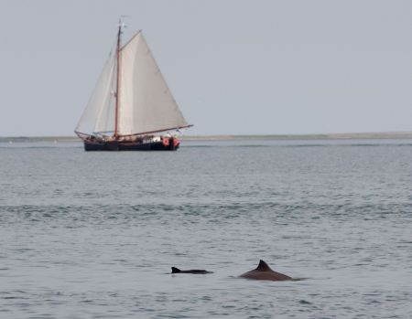
Wat weten we nu?
Gezonde, vaak jonge dieren
Recent gegeten
Laatste maaltijd bekend
Positie in waterkolom bekend
De ‘dader’ blijkt wendbaar…
Waar komt een bruinvis mee in aanraking in zee?
Foto: Natuurbericht.nl

Slide 21
Videofragment 4: bijtsporen met hoektanden

Slide 22
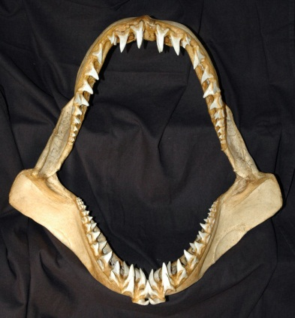
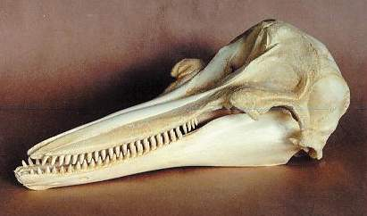
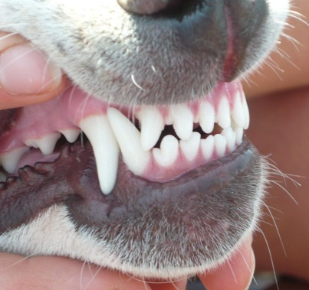
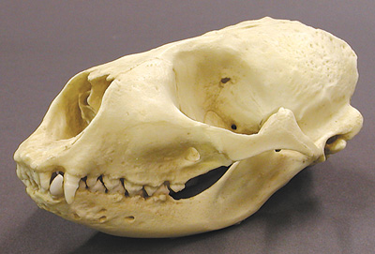
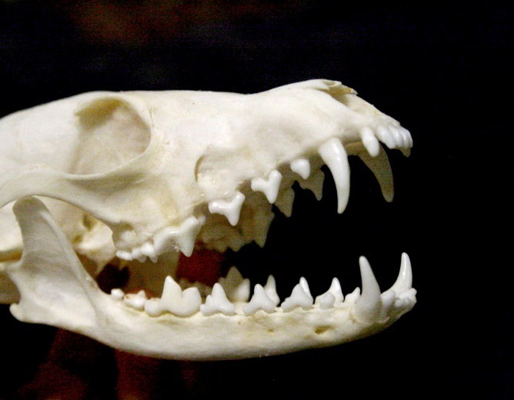
Hoe nu verder?
Notes:
Boven, van links naar rechts: orka, voshaai, tuimelaar
Onder, van links naar rechts: hond, zeehond, vos

Slide 23
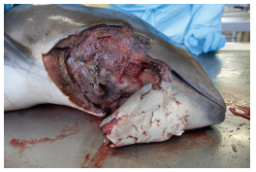
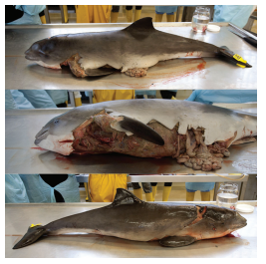
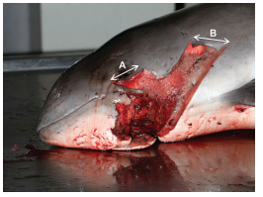
Notes:
De belgen dachten het mysterie opgelost te hebben. Op dit moment wat er nog veel ongeloof, ook in NL. Toch is de grijze zeehond hypothese uiteindelijk serieus genomen en is dit nader onderzocht.

Slide 24
Meer bewijs was nodig…
Strandingsnetwerk werd geïnformeerd
Direct transport en directe secties
Extra voorzichtig met ‘schoon transport’
Swabs (wattenstaaf monsters) van wonden genomen

Slide 25
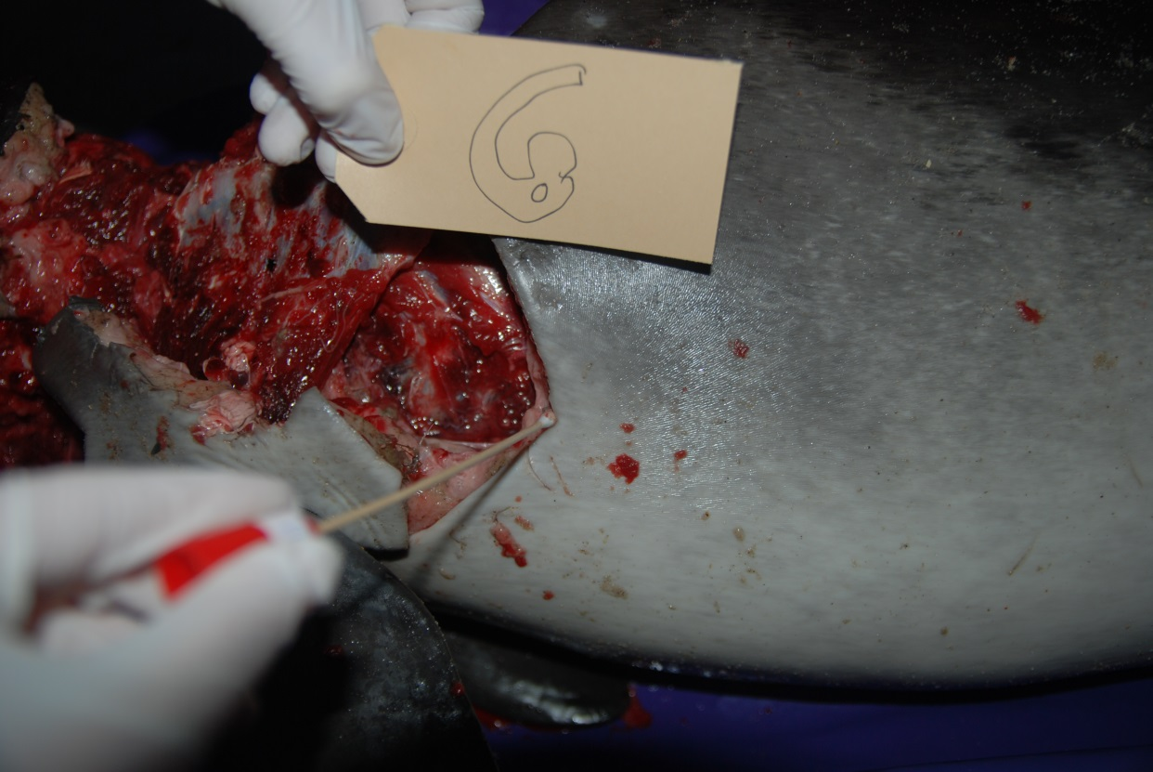
Meer bewijs was nodig…

Slide 26
Videofragment 5: DNA onderzoek

Slide 27
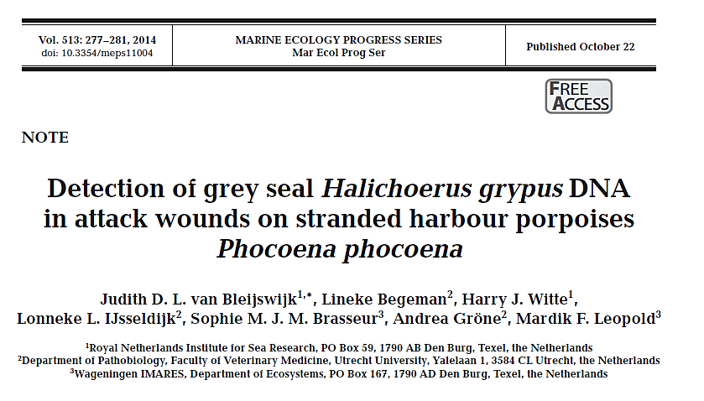
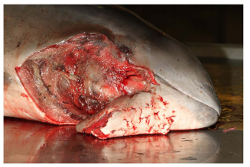
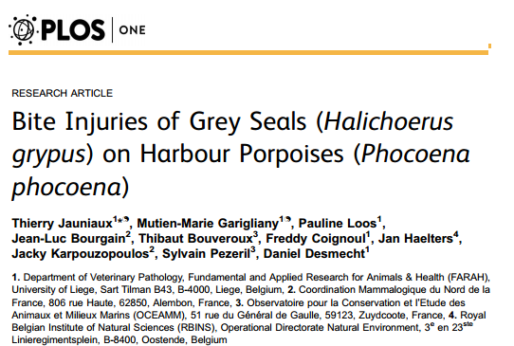
Het bewijs!

Slide 28
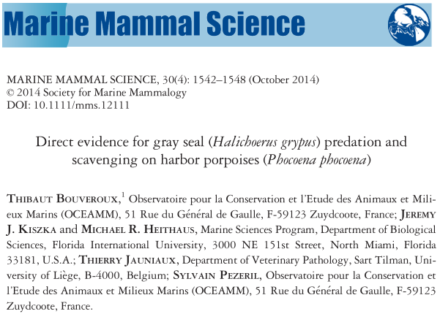
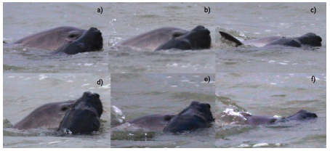

Slide 29
Videofragment 6: Heterdaadje

Slide 30
Methode voor diagnose
We herkennen:
1. Grote mutilatie; blubber defect > 5x10 cm
2. Staartstuk ‘bijtwonden’; repetitieve gaatjes, bilateraal, in dorsalventrale richting
3. Hoofd ‘bijtwonden’; 3+ repetitieve parallelle gaatjes op gelijke afstand 0.5-2 cm
4. Flipper ‘bijtwonden’; series van 3+ repetitieve incisies
5. Krassen; 3 tot 5 parallelle krassen overal op het lichaam

Slide 31
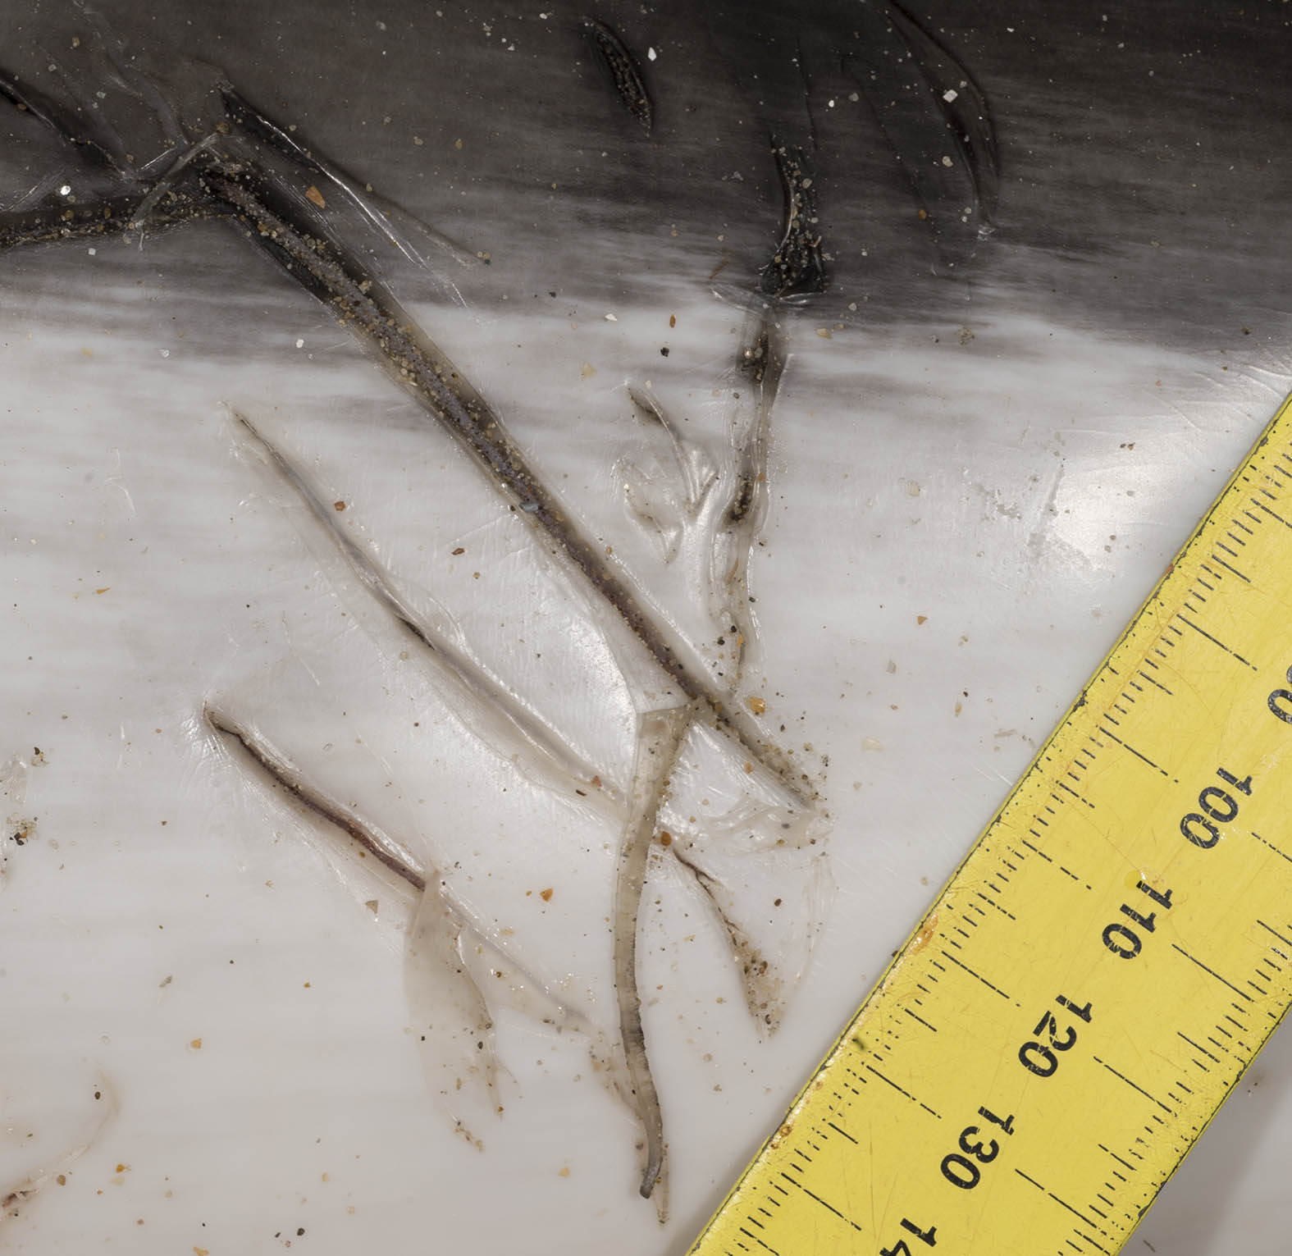
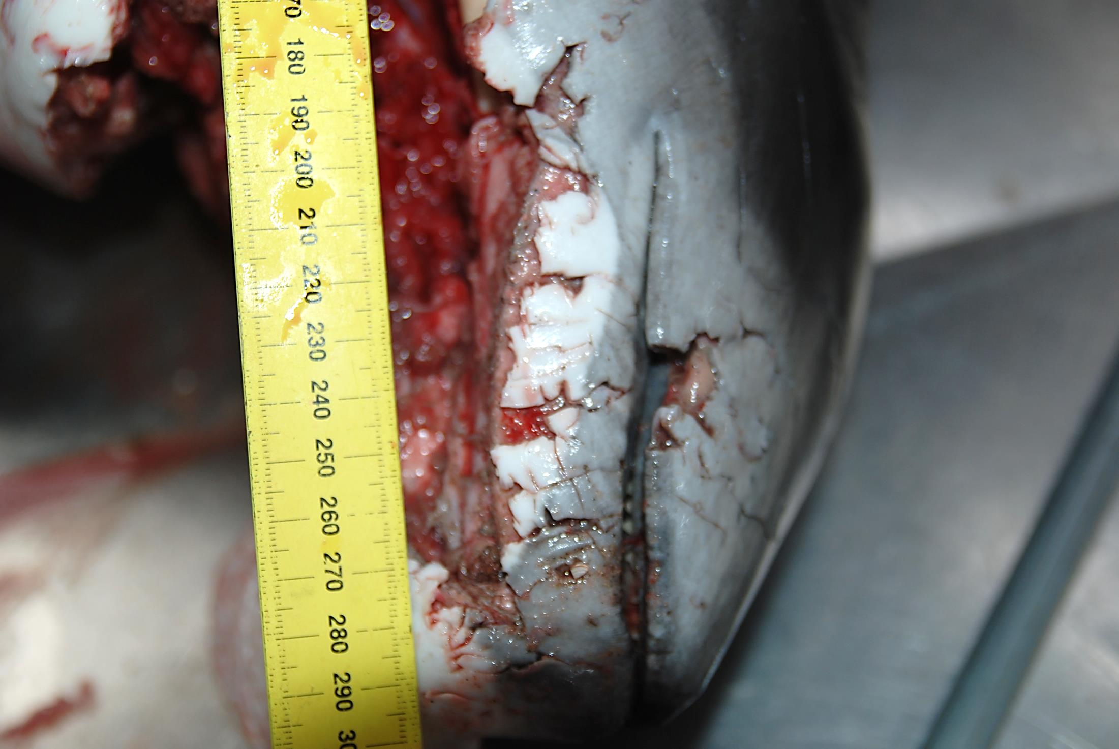
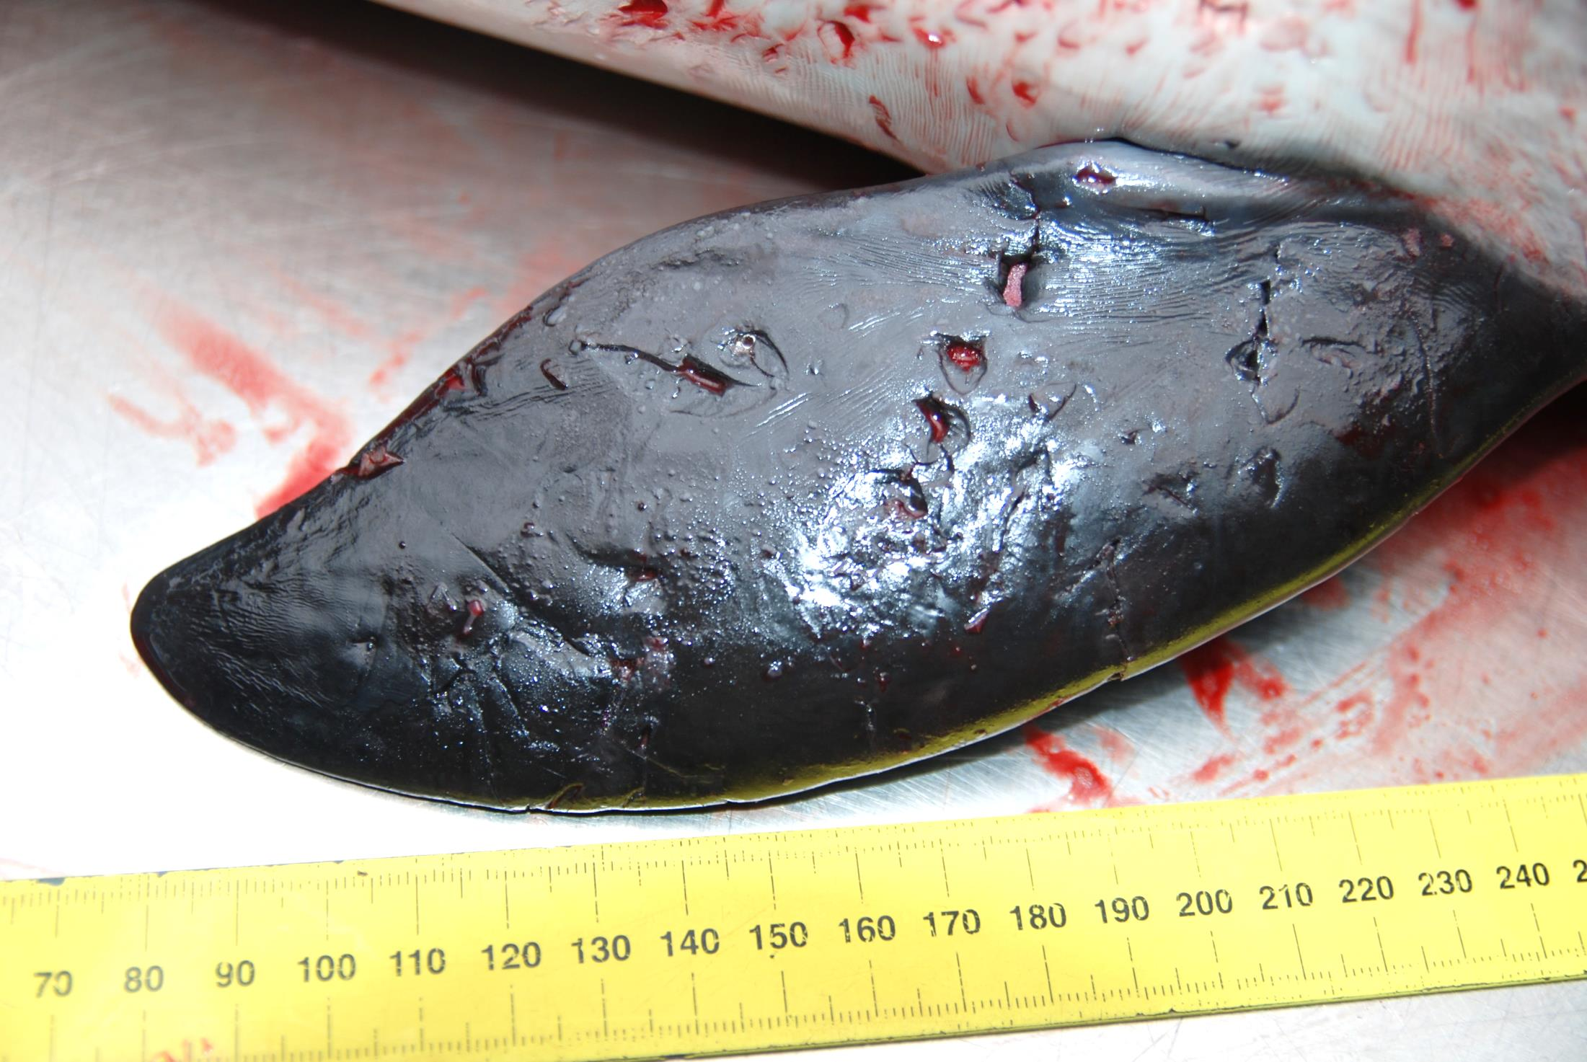
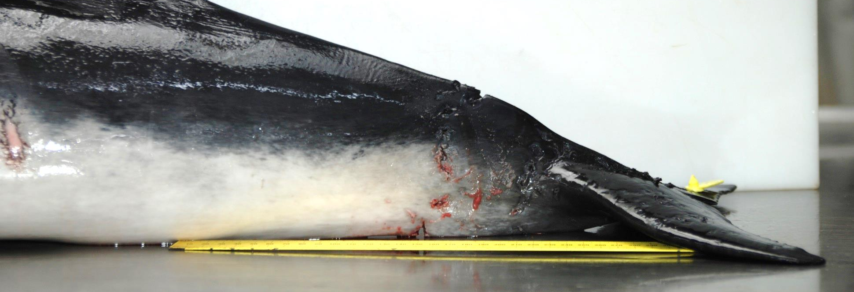
Notes:
2. Tailstock marks; repetitive punctures, bilateral, running in dorsoventral direction
3. Head marks; 3+ repetitive parallel puntures with regular distances of 1.5-2 cm in between
4. Flipper marks; series of 3+ repetitive incisions
5. Scratches; series of 3 to 5 parallel running scratches anywhere on the body

Slide 32
Methode voor diagnose
Positieve swabs staartstuk en hoofd wonden
Retrospectieve studie 1081 bruinvissen 2003-2013
963 individuen meegenomen
444 (46%) bruinvissen hadden een blubber defect
202 waren in redelijke tot goede staat voor verdere analyse
120/202 hadden hoofd en/of staartstuk wonden
Waarvan 60% ook flipper wonden en/of krassen hadden
P=<0.001

Slide 33
Notes:
Methode voor diagnose, samengesteld van onderdeel van Proceeding B studie en publicatie.

Slide 34
Conclusies van de studie
Onderscheid tussen aanval en aaseter; 100 individuen - door andere doodsoorzaak uit te sluiten - vinden van bloedingen - dieet - voedingstoestand
90 had geen andere doodsoorzaak
26/90 had macroscopisch hemorragie
75% had deels onverteerde prooi in de maag
Conclusie: 182/721 had dodelijke, sub-dodelijke of postmortale ontmoeting met een zeehond volgens onze schatting (25%)

Slide 35
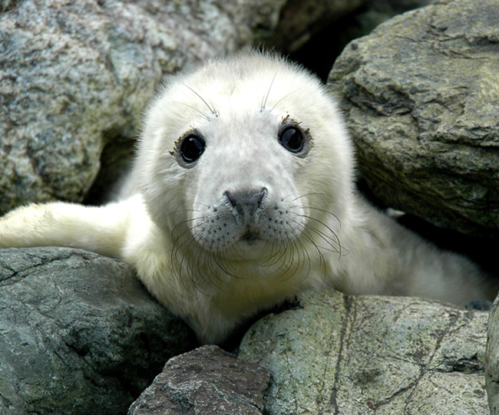
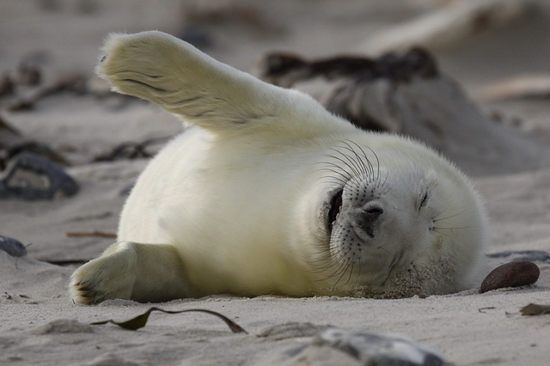
Meer conclusies
Voornamelijke jonge bruinvissen
Significant hogere NCCs
Gezonde dieren!
Distributie in winter (Dec-Mar)
Pup/rui seizoen voor grijze zeehonden
Verschuiving voedselketen en web
Notes:
Grey seals have three known periods in their annual cycle; the molting season (March-April), the foraging season (June-September), and the pupping season (November-February) (Brasseur et al. 2014).

Slide 36
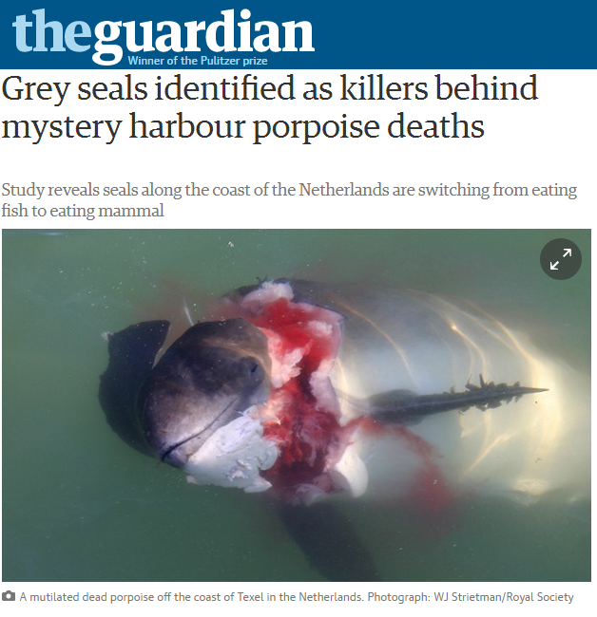
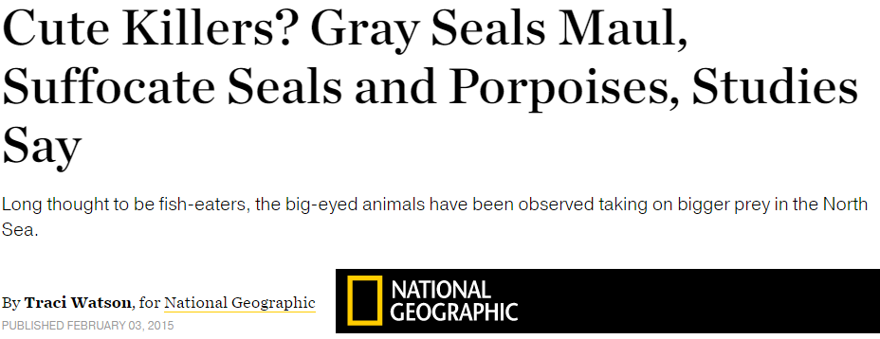
Changing headlines

Slide 37
Zaak gesloten!?
Notes:
Dit stuk beschrijft de mate van voorkomen.

Slide 38
Videofragment 7: Happie

Slide 40
De lesstof
http://www.schooltv.nl/video/de-kennis-van-nu-in-de-klas-csi-aan-de-kust-de-bruinvis-zaak/
Eerst de lesbrief gebruiken dan de totale aflevering bekijken;
In de lesbrief zitten de links naar de fragmenten die nodig zijn om de lesbrief te maken;
Die fragmenten staan verborgen op de site (dus alleen de links in de lesbrief geven toegang tot de fragmenten);
Er is tevens een themacollectie op de home op de site. Hierin wordt de video (CSI aan de kust) aangeboden samen met nog een aantal gerelateerde clips over bruinvissen, zeehonden en DNA. http://www.schooltv.nl/video/de-kennis-van-nu-in-de-klas-csi-aan-de-kust-de-bruinvis-zaak/playlist/126/
Contactpersonen: Tycho Malmberg (Nibi) / Erik Appelman (NTR)

